Slide 1
کنترل مقاوم قطار مغناطیسی شناور بر اساس مدل غیرخطی علی جوادی بهار 95 MarketCode.ir

Slide 2
با افزایش فزاینده ترافیک، آلودگی هوا، گرمایش زمین و نیاز به حمل و نقل سریع­تر ، نیاز به یک آلترناتیو در شیوه حمل و نقل بیشتر احساس می­شود. قطار مغناطیسی به دلیل خصوصیات منحصر به فرد خود می‌تواند به حل این معضلات اساسی بشر کمک کند. قطار مغناطیسی تکنولوژی بدیعی است که گفته می شود اولین نوآوری بنیادین در زمینه تکنولوژی راه آهن از ابتدای پیدایش آن بوده است. قطار مغناطیسی فوق سریع از سیستمهای شناور سازی، رانش و هدایت مغناطیسی استفاده کرده و نیازی به چرخ و محور و جعبه دنده ندارد. این ویژگی ها باعث می شود که قطار مغناطیسی محدودیت های تکنولوژی راه آهن معمولی را پشت سر بگذارد.

Slide 3
با توجه به غیرخطی بودن دینامیک قطار مغناطیسی و حضور اغتشاشات در سیستم، یک کنترل کننده مقاوم و غیرخطی جدید برای این سیستم پیشنهاد شده است.
کنترل کننده پیشنهادی با روشهای موجود پیاده شده روی قطار مغناطیسی مانند کنترل کننده مد لغزشی و H بینهایت غیرخطی مقایسه شده است و نتایج نشان دهنده عملکرد بهتر روش پیشنهادی در حذف اغتشاش و نویز اندازه‌گیری است.
مقالات مستخرج از اين كد، يك مقاله علمي پژوهشي و یک مقاله ISI بوده است.

Slide 4
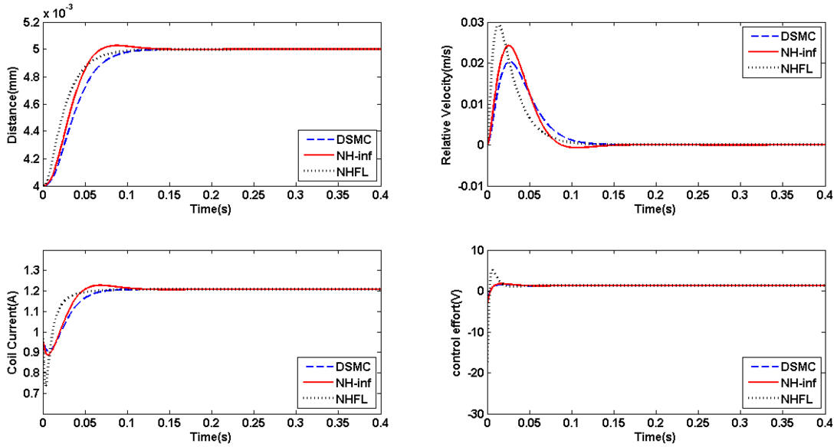
توانمندیهای کُد
قابلیت ردیابی ورودی مرجع

Slide 5
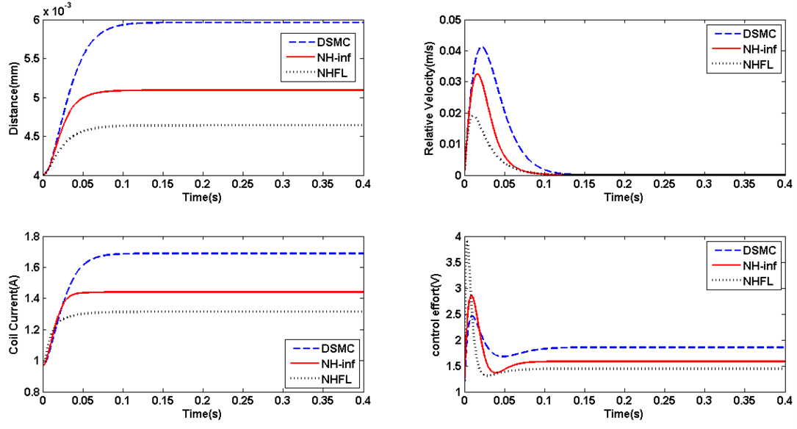
توانمندیهای کُد
کاهش اثر اغتشاش دائمی (نیروهای آیرودینامیکی)

Slide 6
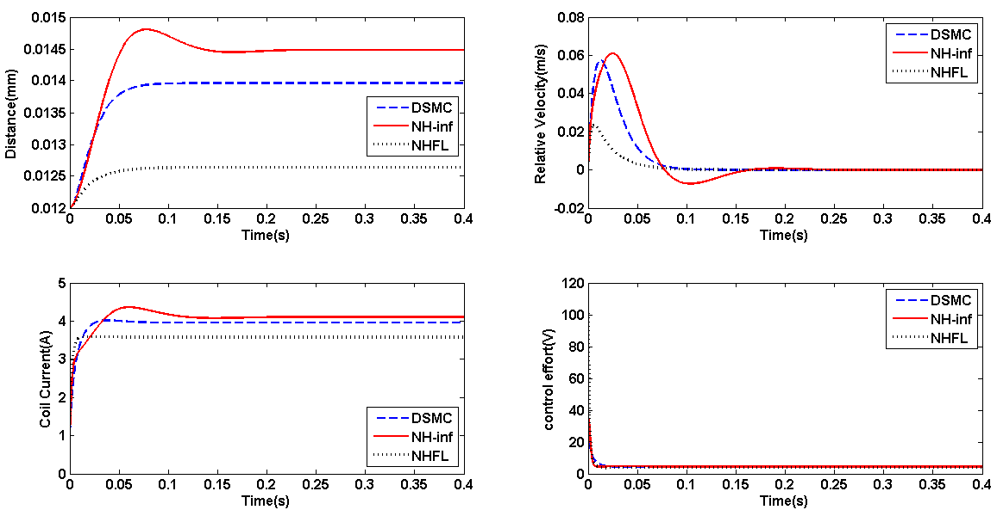
توانمندیهای کُد
کاهش اثر اغتشاش دائمی دور از نقطه نامی

Slide 7
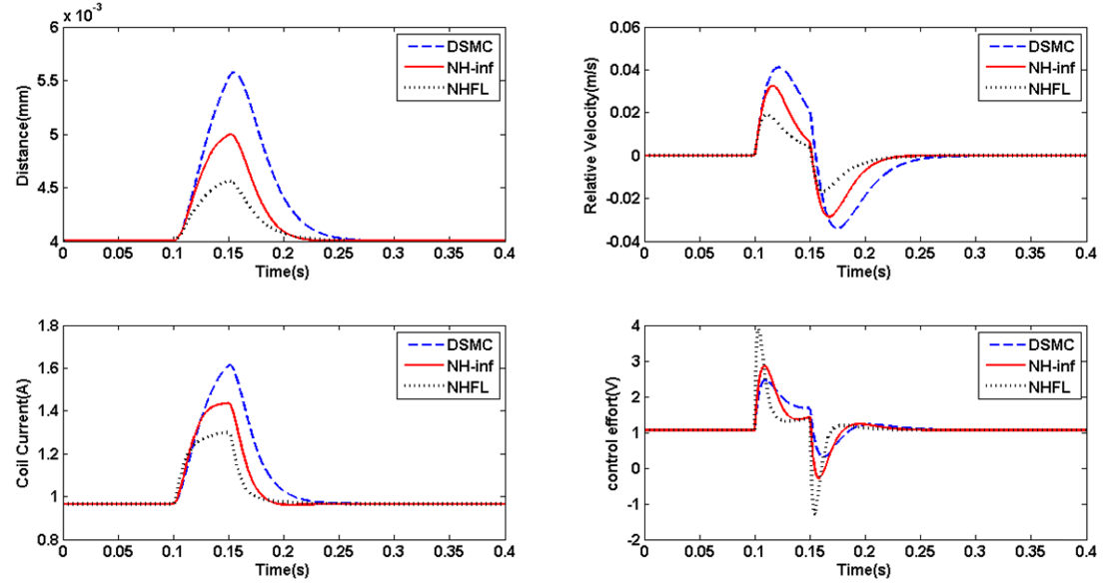
توانمندیهای کُد
کاهش اثر اغتشاش موقت

Slide 8
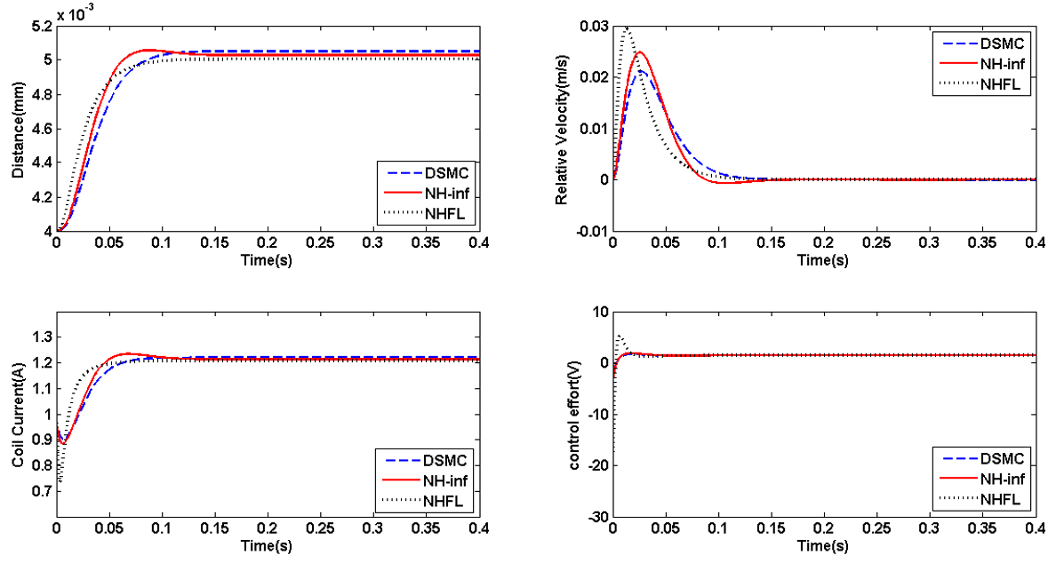
توانمندیهای کُد
کاهش اثر نا معینی پارامترهای سیستم (مقاومت سیم‌پیچ)

Slide 9
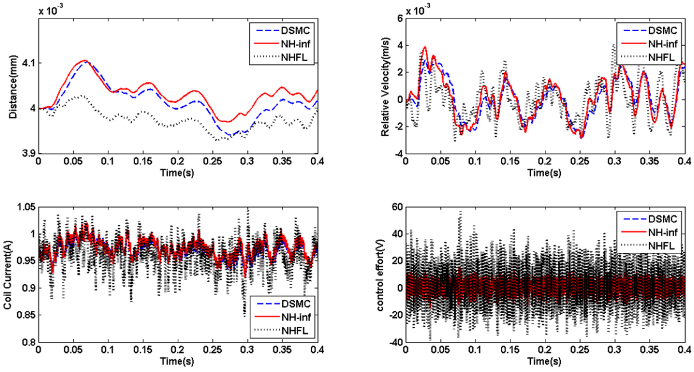
توانمندیهای کُد
کاهش اثر نویز اندازه‌گیری (نویز سفید گوسی)

Slide 10
آنچه در این کد خواهید آموخت
1- طراحی کنترل کننده H بینهایت غیرخطی برای سیستمهای غیرخطی
2- طراحی کنترل کننده مد لغزشی دینامیک برای سیستمهای غیرخطی
3- محاسبه بهره کنترل کننده های غیرخطی در محیط متلب
4- نحوه پیاده سازی دینامیک غیرخطی قطار مغناطیسی در محیط سیمولینک
5- نحوه پیاده سازی کنترل کننده های غیرخطی در محیط سیمولینک
6- چگونگی استفاده از S-function در محیط سیمولینک برای پیاده‌سازی توابع پیچیده

Slide 11
نکات و الزامات
1- آشنایی اولیه با نرم افزار متلب (کد های با فرمت m-file و محیط سیمولینک)
2- آشنایی با سیستمهای کنترل مقاوم به ویژه کنترل H بینهایت
3- آشنایی با سیستمهای کنترل غیرخطی به خصوص کنترل مدلغزشی
4- تمام کدها و فایلهای شبیه سازی در نسخه های مختلف نرم افزار متلب قابل اجراست اما برای جلوگیری از هر نوع خطا، پیشنهاد می‌شود از نسخه 2013a متلب استفاده شود
5- پوشه هایی که محتوی فایلهای شبیه سازی هستند باید نام انگلیسی داشته باشند

